Slide 1
GitHub

Slide 2
Introdução
O Github é um serviço de hospedagem distribuído desenvolvido em Ruby on Rails para projetos que utilizam o controle de versão Git. Possui planos comerciais e gratuitos para projetos de código aberto.
Podemos encontrar informações sobre todos as atualizações dos projetos que estamos a utilizar, é como uma rede social que possibilita que outras pessoas acompanhem o desenvolvimento de seu projeto, um recurso para visualizar gráficos de quantas atualizações cada pessoa no projeto está realizando, entre outras novidades.

Slide 3
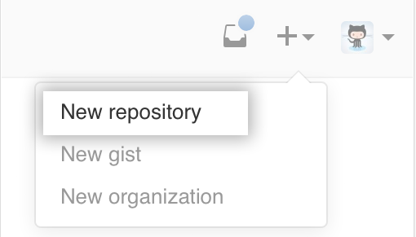
Tutorial
-Primeiro temos que registar no site de GitHub e fazer o download da aplicação.
Link: https://github.com/
Criar “new repository”:
-Depois de registar no canto superior direito vai ter uma opção “+” onde podes criar o documento.

Slide 4

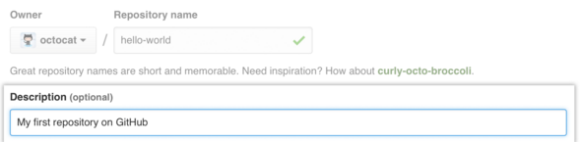
-Colocamos o nome documento:
-Tem a opção de colocar a discrição que queremos

Slide 5
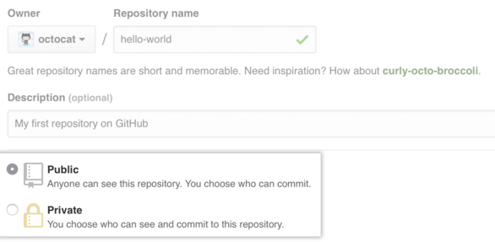
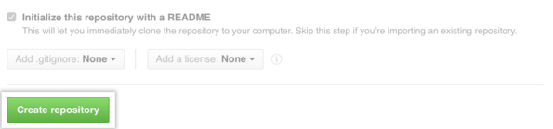
-Pode ser Publica ou Privada(é pago):
-Concluimos ao fazer um “click” no Criar este Documento

